Slide 1




Quand surviennent les troubles psychiques : des conséquences sous évaluées pour l’entourage
(données du baromètre Unafam)
Marie-Jeanne RICHARD, Présidente de l’Unafam

Slide 2

Pourquoi une aide a l’entourage?
1- Parce qu’ils sont vos partenaires dans le « prendre soin » de la personne
2- Parce qu’ils sont rendus vulnérables par les troubles de leurs proches
Avant l’accès aux soins, la famille est souvent seule face aux réalités des premiers troubles engendrés par la maladie de son proche.
Baromètre Unafam: 92% des répondants se sont sentis seuls face à la maladie/handicap d’un proche

Slide 3

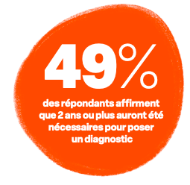
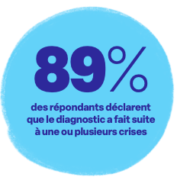

Deux caractéristiques de ce temps des premiers symptômes:
- une errance face à la prise en charge médicale
- un sentiment d’impuissance
Un retard au diagnostic, une errance synonyme de crises, de ruptures de liens et de ruptures de parcours.
Un sentiment d’impuissance pour l’entourage engendrant de la colère et la perte de confiance en soi. (Qu’est ce que j’ai loupé?)

Slide 4
La famille « déboussolée »
  Incompréhension
  Inquiétude +++ car confrontée à la souffrance psychique de son proche, aux comorbidités addictives, aux voyages pathologiques, aux troubles cognitifs…
  Fait (parfois) face à la violence
  Fait (toujours) face à l’isolement
  Effets négatifs sur la personne malade
  et son entourage

Slide 5
Entrée dans les soins: une charge mentale pour l’entourage
Encore trop souvent, une entrée dans les soins par un acte engageant la liberté de leur proche
Baromètre 2022: Signature de SDT
Dont 34 % « plusieurs fois »

Slide 6
L’absence d’accompagnements/compensation par des professionnels: une charge mentale pour l’entourage
Une fois le diagnostic posé, un accompagnement qui repose sur l’entourage…
Accompagnement
Conséquences de la maladie pour l’entourage
Dont 28 % « Il vit chez moi »
Dont 55 % « Aide fréquente
(ménage, entretien, course ,repas, hygiène) »
Dont 56 % « Aide administrative »

Slide 7
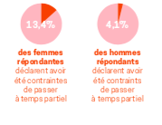
Arrivez-vous à partir en vacances ?
Impact de la maladie sur la vie du proche
Dont 53% de « fracture, la vie n’est plus comme avant »
Dont 38 % de « beaucoup »
Impact de la maladie sur la vie professionelle
Oui, avec mon proche : 33,7%
Oui, sans mon proche : 59,4%
Non : 18,8%

Slide 8

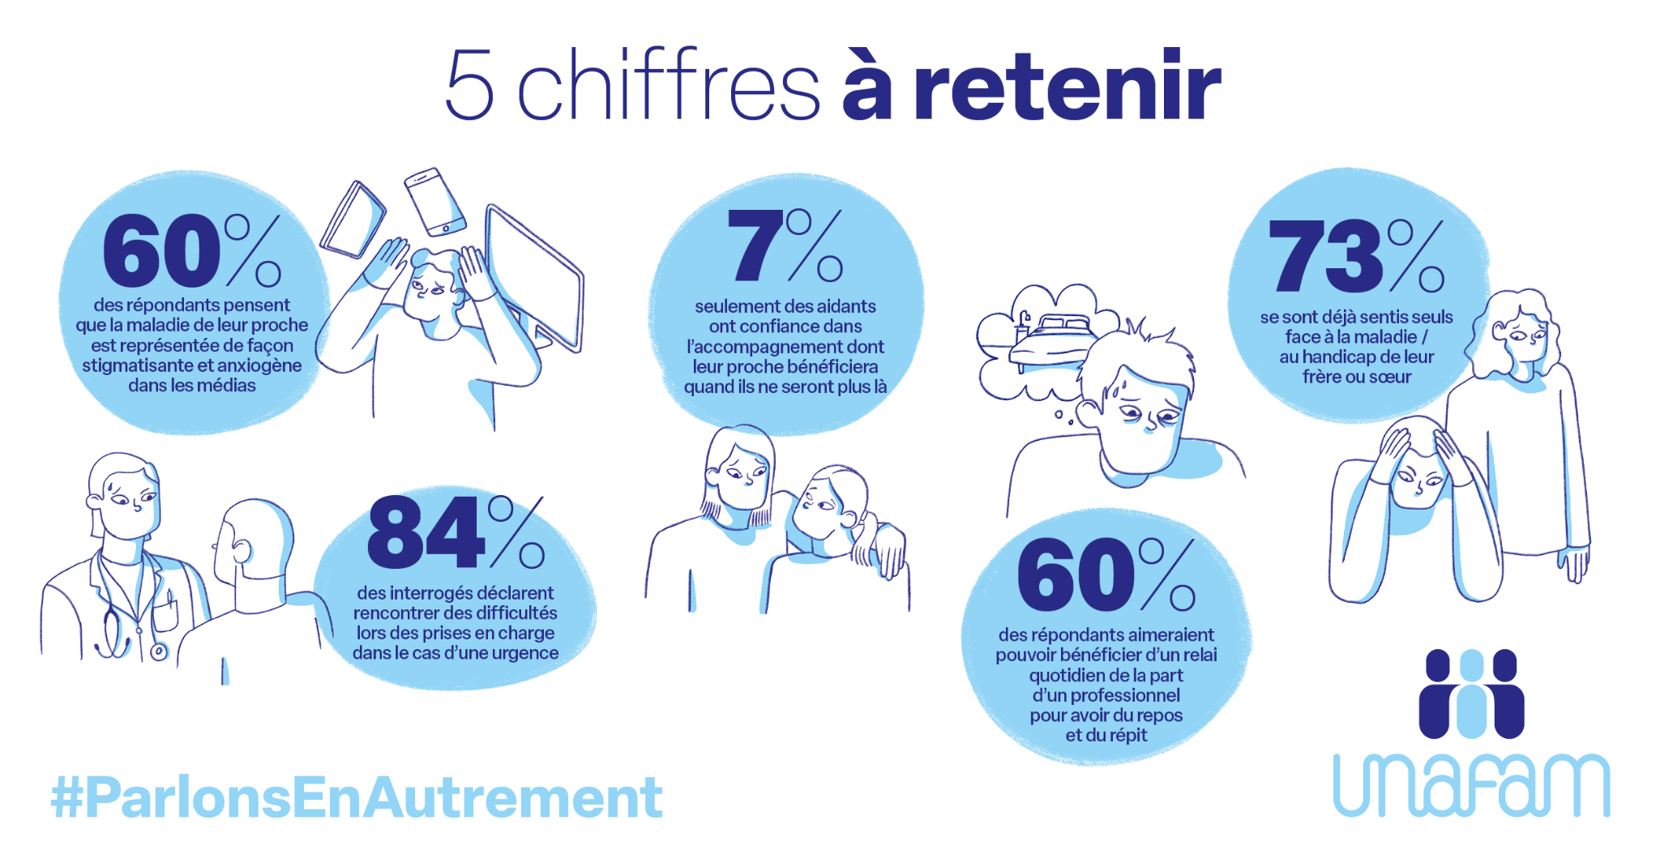
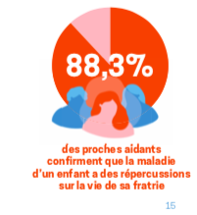


Slide 9
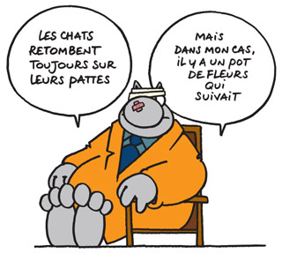
Notre plaidoyer: Des Interventions systématiques et précoces auprès des familles
Importance de lever les freins engendrés par les images de l’hôpital psychiatrique :
Maladie Grave sans issue, sans espoir
Soins sans consentement / lieux d’enfermement
Isolement / Contention
Violence
Nécessité d’accompagner l’entourage pour qu’il puisse
mieux gérer ses émotions
Traumatisme, Tsunami ...
Un investissement d’avenir: bénéfice thérapeutique pour la personne (réduction du taux de rechute de 40%) et diminution de la charge mentale pour son entourage

Slide 10

Changement de paradigme: la famille ressource et partenaire
mais pas LA solution
La famille est l’une des ressources essentielles dont chacun dispose dans sa vie, particulièrement dans les difficultés.
Mise à mal par la maladie, elle peut retrouver ses capacités/ se rétablir
Famille partenaire

Slide 11
L’UNAFAM s’est inscrite dans la pair-aidance famille depuis sa création.
FORMER-INFORMER
Ecoute active et convivialité pour accompagner dans la durée la personne accueillie vers la sortie de son isolement .
Redonner espoir aux familles accueillies puisqu’il a lui-même affronté et franchi les difficultés liés à la maladie mentale d’un proche et qu’il a développé des stratégies facilitant le processus de «rétablissement » .
Soutenir et responsabiliser la personne accueillie dans la reprise du fil de sa vie (groupe de paroles, groupe d’entraide prospect) en l’aidant à mobiliser ses ressources de résilience.
Informer, former, apporter de l’ expertise (e-learning, offre d’une palette de formation à la carte dans un souci de pair-éducation, colloque, …)
Déstigmatiser et Porter des plaidoyers (pratiques de soins et d’accompagnement)
Notes:
Pair aidance bénévole………..a revoir

Slide 12

Donner A L’Aidant LA possibilité (et lE TEMPS) DE CONSTRUIRE SON chemin personnel d’EMPOWERMENT
Sensibilisation
des Partenaires
À l’aide aux aidants
Pouvoir d’agir
Bénévole
?
Agir
Passer de « proche-aidant » à « pair-aidant famille »
Pas de côté
Ne plus subir Partenaire
Accueil de proximité
Sortir de la «marginalité »
Reconnaitre sa propre expertise
Formations, Groupe de paroles, colloque
Prospect
Retrouver confiance en soi
Apprendre
BREF
Profamille
AVEC…

Slide 13
Un point d’attention
Diminuer la charge mentale de l’entourage c’est aussi soutenir l’autonomie de la personne vivant avec des troubles psychiques.
De quoi auriez-vous le plus besoin à l’avenir ?
D’informations : 41,5%
De formation : 19,6%
D’échanges : 38,7%
De relais par un professionnel : 40,8%
De repos et de répit : 31,3%
D’un suivi médical : 15,4%
D’aménagement de la vie professionnelle : 7%
D’un soutien administratif : 26,7%
Autre chose : 20,7%
Rien : 8%

Slide 14


L’aide aux aidants, soutien à l’entourage: un enjeu à relever
Amorce d’un cercle vertueux favorisant le processus de rétablissement de la personne qui vit avec un trouble psychique
Investissement à court et long terme pour le maintien de l’entourage en bonne santé
Un puissant levier de transformation
  Individuelle: ne plus subir mais agir sur ses propres conduites…
  Collective:
    agir sur les organisations, les pratiques,
    participer à la déstigmatisation
Du temps et des moyens

